Slide 1
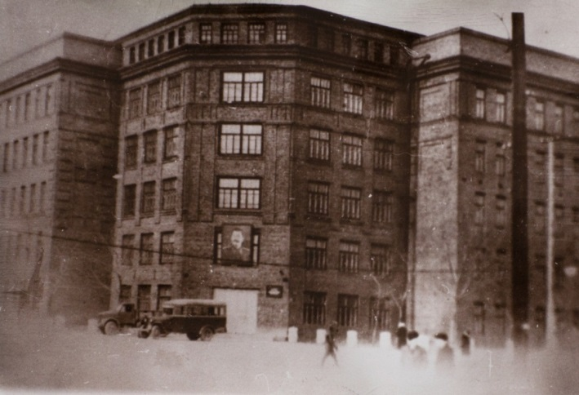
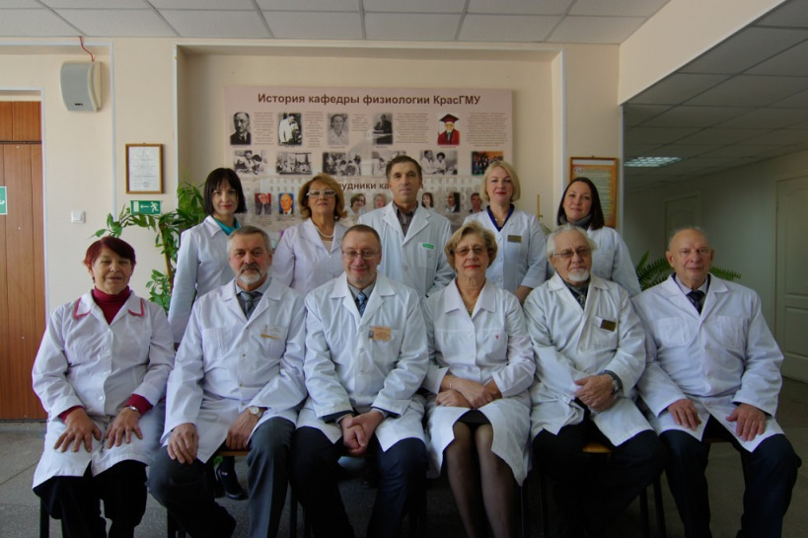
Красноярский государственный медицинский университет им. профессора В.Ф. Войно-Ясенецкого
Кафедра физиологии им. проф. А.Т. Пшоника
1942 - 2017

Slide 2
Историческая справка
Кафедра нормальной физиологии КрасМИ начала свою работу в 1942 году на базе одноименной кафедры Ленинградского мединститута, эвакуированного в Красноярск.

Slide 3
Заведующие кафедрой в разные годы:
Купалов П.С. 1942-1944 гг.
Вул И.М. 1944-1950гг.
Лычагина Ф.В. 1950-1952 гг.
Пшоник А.Т. 1952-1974 гг.
Савченков Ю.И. 1974-2009 гг.
Савченко А.А. 2009 г. по наст. время.

Slide 4
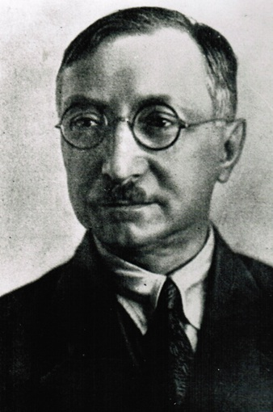
Купалов Петр Степанович
Профессор, первый заведующий кафедрой физиологии (1942-1944 гг.), академик Академии медицинских наук СССР (1946), заслуженный деятель науки РСФСР (1943).
Ученик И.П. Павлова, известный ученый в области физиологии и патологии высшей нервной деятельности.
Внедрил собственную методику ситуационных условных рефлексов

Slide 5
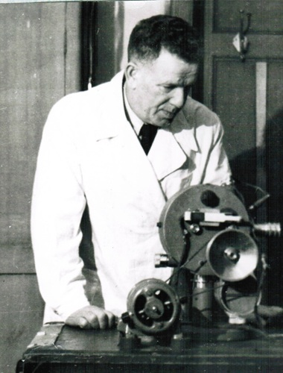
Вул Илья Моисеевич
В 1928 году окончил Одесский медицинский институт. Работал врачом в Одессе, с 1930 года — научный сотрудник Института мозга имени В. Бехтерева в Ленинграде. С 1937 года — на кафедре физиологии нервной и мышечной систем во 2-м Ленинградском медицинском институте. В 1942—1944 годах возглавлял кафедру нервных болезней, в 1944—1950 годах — кафедру физиологии человека Красноярского медицинского института. Докторскую диссертацию по теме «Высшая нервная деятельность в онтогенезе» защитил в 1946 г.
С 1950 года и до конца жизни заведовал кафедрой физиологии человека и животных Кишиневского университета, где организовал первую физиологическую лабораторию.
Основные труды — в области онтогенеза нервной системы, развития функций анализаторов, субординации в центральной нервной системе, динамики хроноксии при умственной и физической работе, воздействии факторов внешней среды на нервную деятельность.

Slide 6
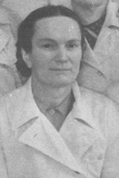
Лычагина Ф.В.
Доцент, заведовала кафедрой с 1950 по 1952 гг., являлась ученицей профессора А.А. Ухтомского - автора учения о доминанте.

Slide 7
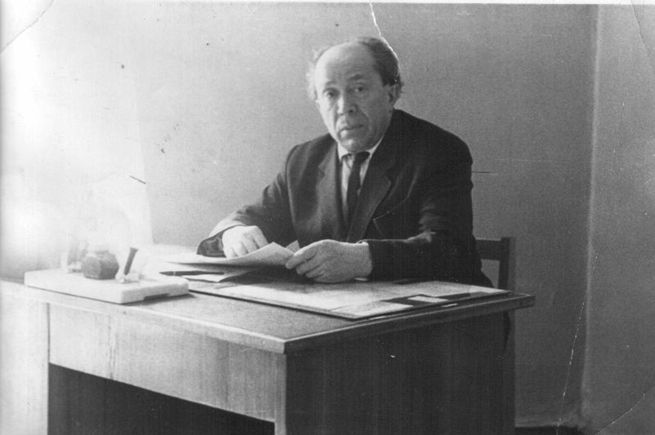
Профессор Пшоник Абрам Танхелевич
Заведовал кафедрой с 1952 г. по 1974 г.
Выдающийся ученый и педагог, ученик академика Быкова К.М. Под его руководством начались интенсивные научные исследования.
Основным направлением их было изучение особенностей высшей нервной деятельности в патологии.
Профессор А.Т. Пшоник создал Красноярскую школу физиологов, его ученики сегодня работают во всех красноярских вузах и за пределами края.
Им подготовлено 5 докторов и более 30 кандидатов наук.
В настоящее время кафедра физиологии гордо носит имя Абрама Танхелевича.

Slide 8
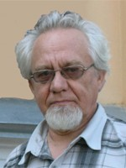
Савченков Юрий Иванович
Заведовал кафедрой с 1974 по 2009 годы.
Профессор, д.м.н., действительный член Российской академии естественных наук (РАЕН), академик Международной академии экологии и безопасности жизнедеятельности (МАНЭБ), почетный профессор КрасГМУ.
сформулировал и научно обосновал новое научное направление — физиологию плодо-материнских отношений.
В последние 20 лет сферой научных интересов Ю.И. Савченкова является исследование психосоматических взаимоотношений в норме и патологии.
Под руководством Юрия Ивановича выполнено 39 кандидатские и 4 докторские диссертации.
Юрий Иванович является автором более 350 опубликованных работ, в том числе трёх монографий, 2-х учебников по физиологии и более 15 учебных пособий, обладателем 14 патентов РФ на изобретения.

Slide 9
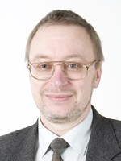
Савченко Андрей Анатольевич
Заведует кафедрой физиологии с 2009 года.
Профессор, доктор медицинских наук, руководитель лаборатории клеточно-молекулярной физиологии и патологии ФГБНУ «Научно-исследовательский институт медицинских проблем Севера».
Модифицировал и внедрил новые современные хемобиолюминесцентные и цитоморфоденситометрические методы, с помощью которых исследовал уровни активности широкого спектра ферментов в клетках иммунной системы при физиологических и патологических состояниях.
Сформулировал концепцию развития метаболической иммунодепрессии при адаптации к климатогеографическим условиям Севера и охарактеризовал основные регуляторно-метаболические закономерности развития течения и исходов ряда иммунопатологических процессов.
Основное направление:- Регуляторные и функционально-метаболические особенности клеток иммунной системы
Является автором 8 монографий, 37 патентов и авторских свидетельств на изобретения
Под руководством Андрея Анатольевича защищено 4 докторских и 34 кандидатские диссертации

Slide 10
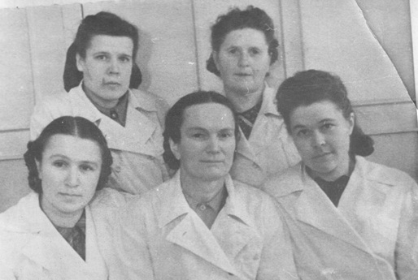
Коллектив кафедры физиологии в разные годы
Коллектив кафедры нормальной физиологии в 1951 г.
Сидят: в центре зав. кафедрой – доц. Лычагина Ф.В., справа от нее ассистент Власова В.Н, слева - ассистент Венгер Т.Ф. Стоят: старший лаборант Макарова Е.С. и препаратор Подкорина А.Ф

Slide 11
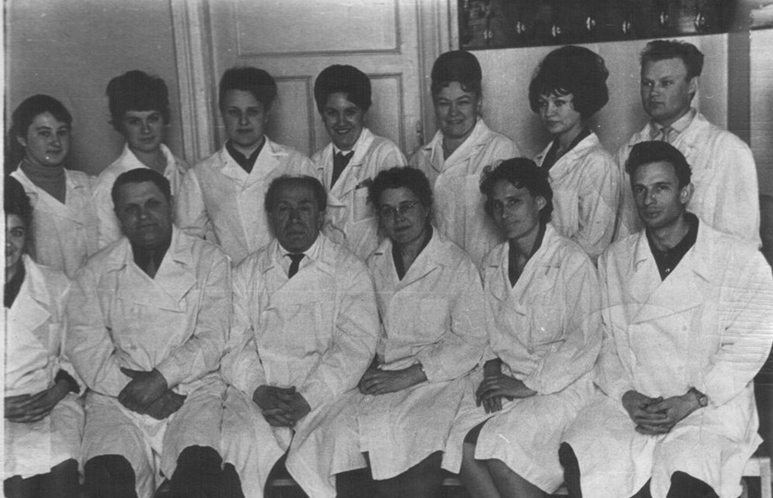
Коллектив кафедры физиологии в разные годы
Коллектив кафедры физиологии 1968 г.

Slide 12
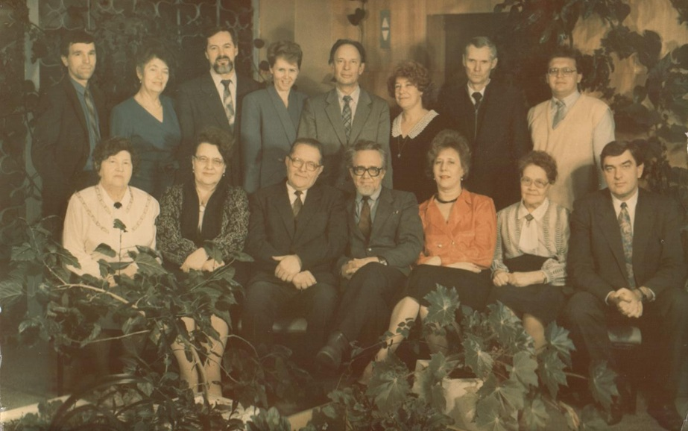
Коллектив кафедры физиологии в разные годы
Коллектив кафедры физиологии 1994г.
Сидят:Брушневская Г.А., Грибанов А.А., Савченков Ю.И., Солдатова О.Г., Венгер Т.Ф., Шилов С.Н. Стоят: Трегубчак П.Н., Коваленко Н.В., Пац Ю.С., Григорьева И.К., Медведев В.С., Гуренкова Г.А., Больших В.А., Домрачев А.А.

Slide 13
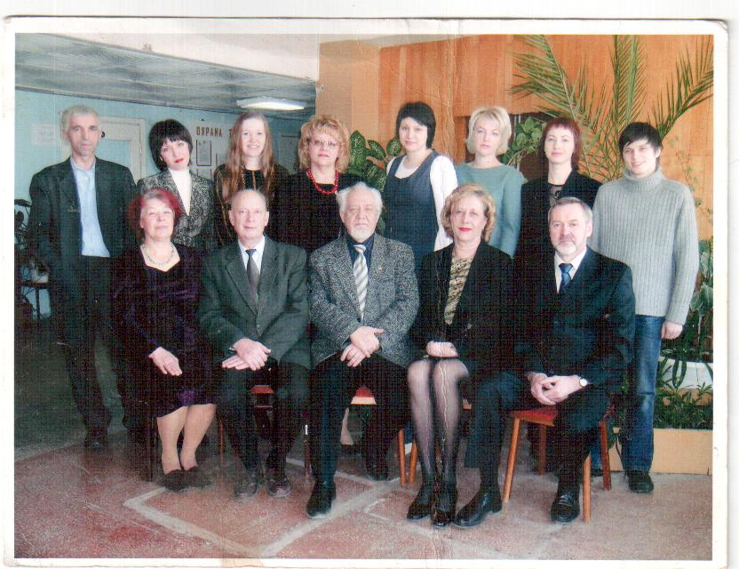
Коллектив кафедры физиологии в разные годы
Коллектив кафедры физиологии 2008 г.
Сидят: ст.лаборант Гуренкова Г.А., доцент Медведев В.С., профессор Савченков Ю.И., доцент Солдатова О.Г., профессор Пац. Ю.С. Стоят: ассистент Трегубчак П.Н, ассистент Толмачева Т.В., ассистент Москаленко О.Л., профессор Михайлова Л.А., ассистент Потылицина В.Ю., ассистент Чеснокова Л.Л., ассистент Мальева Е.А., аспирант Матыскин А.В.

Slide 14
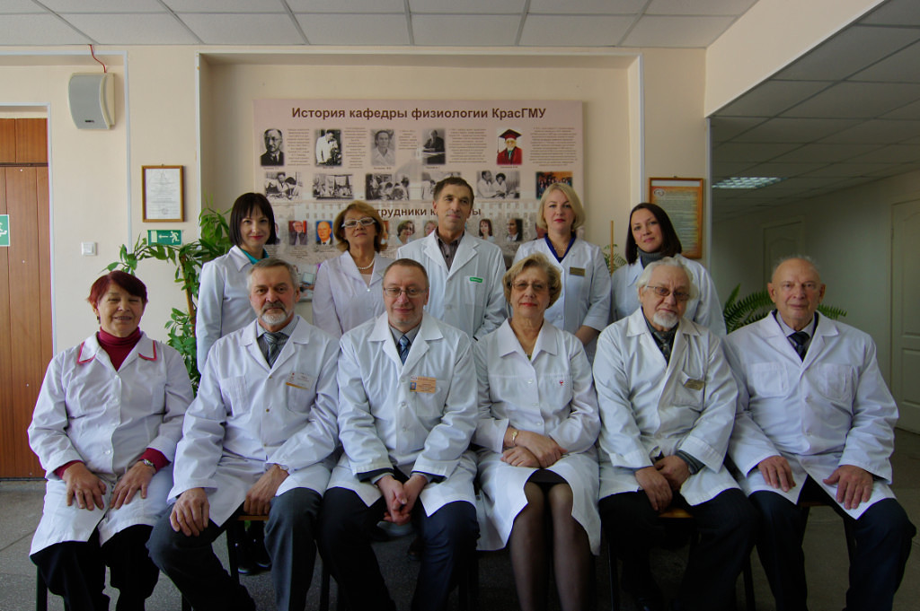
Коллектив кафедры физиологии в разные годы
Коллектив кафедры физиологии 2014 г.
Сидят: ст.лаборант Гуренкова Г.А., профессор Пац. Ю.С., профессор Савченко А.А., доцент Солдатова О.Г., профессор Савченков Ю.И., доцент Медведев В.С., Стоят: ст.преподаватель Мальева Е.А., профессор Михайлова Л.А., ассистент Трегубчак П.Н, доцент Чеснокова Л.Л., доцент Толмачева Т.В.,

Slide 15
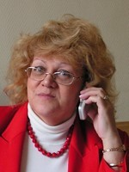
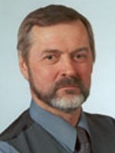
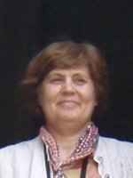
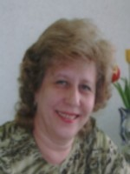
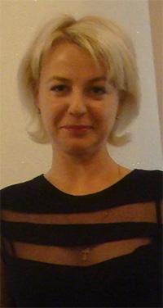
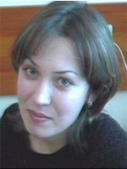
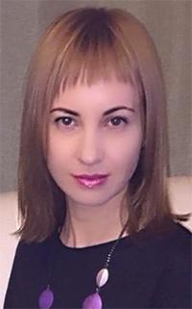
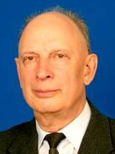
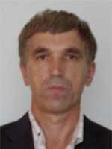
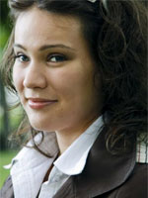
Кадровый состав кафедры
В настоящее время на кафедре работают 5 докторов и 6 кандидатов медицинских наук.

Slide 16
Михайлова Людмила Аркадьевна
Д. б. н. (1997), профессор (2005), почетный работник ВПО(1999), действительный член РАЕН (2002), МАНЭБ (1993), заслуженный деятель науки и образования РАЕ (2016). Награждена серебряной медалью им. И.П. Павлова «За развитие медицины и здравоохранения» (1999), грамотами Красноярского городского совета (1997), а также различных общественных краевых организаций «За вклад в развитие отечественной медицины и подготовку кадров».
Научное направление «Здоровье здоровых. Разработка способов количественной и качественной оценки уровня здоровья трудового потенциала Красноярского края» разрабатывается в вузе с 1984 года.
Результаты проведенных исследований и их систематизация позволили разработать новый подход к комплексной оценке уровня здоровья лиц подросткового и юношеского возраста. Разработаны КП и методические рекомендации, позволяющие количественно оценить уровень здоровья человека с учетом его морфофункциональных показателей. Методические рекомендации по региональным нормативам физического развития и показателей кардио-респираторной системы. Эти методики внедрены в школах, вузах и диагностических центров городов Восточной и Западной Сибири, таких как Красноярск, Железногорск, Омск, Новосибирск, Томск. Материалы исследований неоднократно докладывались на научных форумах разного уровня. В настоящее время ведутся разработки здоровье сберегающих технологий для учащейся молодежи, отличающейся возрастом, умственной и физической активностью, местом проживания и социальным статусом.
Исследования этого блока неоднократно поддерживались грантами Красноярского фонда науки (2002-2009гг.), Комитетом по науке и высшему образованию Администрации Красноярского края (2003-2006 гг.), Российского гуманитарного фонда науки (2003-2005 гг). В рамках этого направления под руководством Михайловой Л.А. на кафедре физиологии выполнено и защищено 8 кандидатских диссертаций. Это сотрудники кафедры доцент Чеснокова Л.Л. (2004 г.), ст.преподаватель Мальцева Е.А. (2011 г.), а также аспиранты и соискатели, работающие в вузах и других учреждениях Красноярского края и Западной Сибири- доцент кафедры инфекционных болезней Т.Ю. Кузьмина (2005 г.), доцент кафедры гигиены О.Ю. Иванова (2004 г.), ассистент кафедры поликлинической педиатрии Желонина Л.Г.(2009 г.), доцент СФУ Г.Я. Вяткина (2004 г.), доцент кафедры военной и физической подготовки СПСА С.И. Кимяева (2014 г.), сотрудник СО РАМН Матыскин А.В.
Под руководством Михайловой Л.А. студенты КрасГМУ активно принимают участие в исследованиях и занимают призовые места на студенческих научных форумах Красноярска, г.Новосибирска, С.Петербурга.
Михайлова Л.А. - автор и соавтор 300 научных публикаций, в т.ч. 3 монографий издательства «Наука», более 70 статей в изданиях списка ВАК, а также статьи в многочисленных монотематических сборниках, 17 патентов, 15 рационализаторских предложений.

Slide 17
Замай Татьяна Николаевна
Профессор кафедры, д.б.н.
Ведущий научный сотрудник лаборатории биомолекулярных и медицинских технологий.
Научные интересы – биохимия, физиология, клеточная биология, молекулярная биология Направление научных исследований: «Исследование роли ионного гомеостаза в регуляции клеточных популяций в норме и патологии, разработка средств диагностики и терапии на основе аптамеров для лечения онкологических заболеваний (рак легких, рак молочной железы, глиобластома)».

Slide 18
Солдатова Ольга Глебовна
Доцент кафедры, д.м.н.
Работает на кафедре с 1976 года. Научное исследование по теме докторской диссертации установило наличие взаимовлияний темпераментальных свойств личности, адаптационных реакций и индивидуального здоровья. Результаты научной работы внедрены и используются в учебном процессе на кафедре и муниципальных образовательных учреждениях г. Красноярск.
Является автором 106 научных работ, в том числе монографии.

Slide 19
Пац Юрий Степанович
Профессор кафедры, к.м.н.
Сотрудник кафедры с 1970 года, после окончания лечебного факультета Красноярского медицинского института. Кандидатская диссертация по вопросам регуляции системы крови (1974 г).
Автор и соавтор более 60 публикаций и 10 учебных и учебно-методических пособий по разным специальностям.
Завуч кафедры.

Slide 20
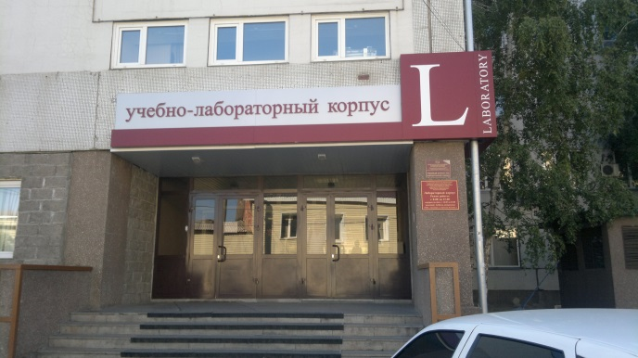
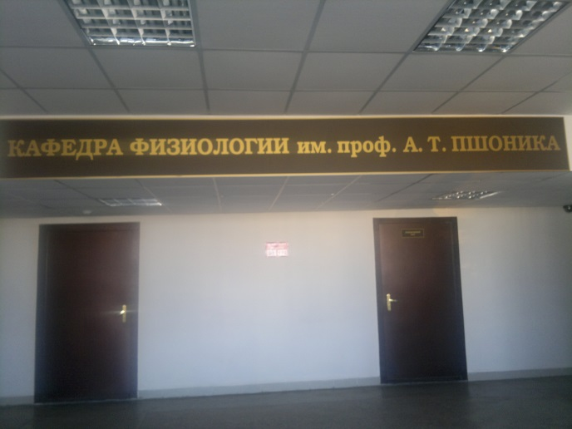
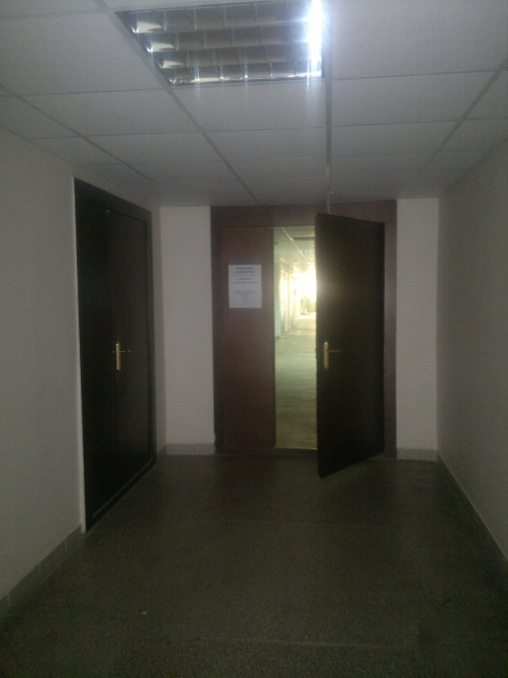
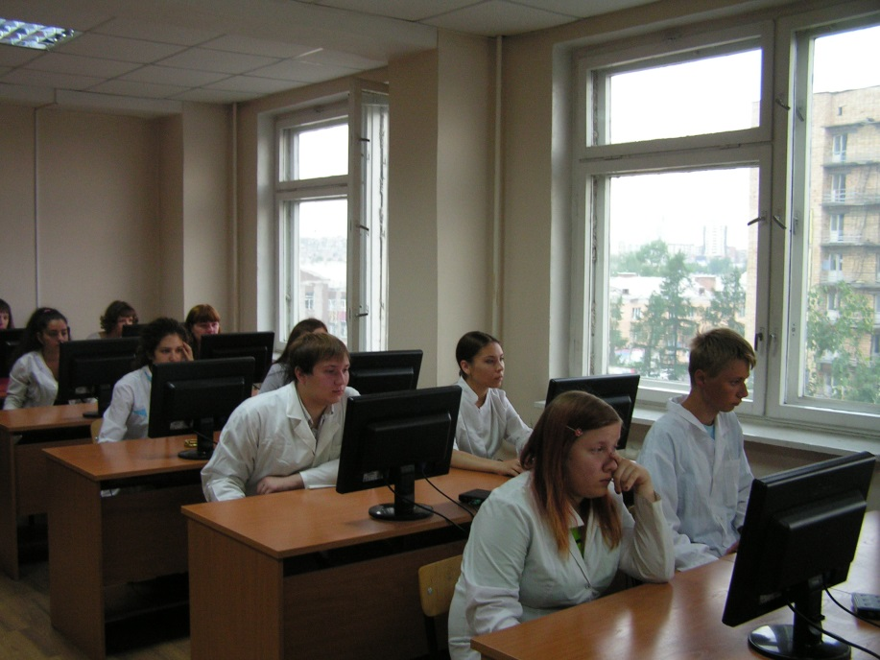
Клинические базы
С 1985 года кафедра работает в лабораторном корпусе КрасГМУ на 5 этаже. Кафедра состоит из шести учебных аудиторий, компьютерного класса и кабинета функциональной диагностики.

Slide 21
Учебно-методическая работа кафедры
Методическое обеспечение учебного процесса на кафедре физиологии всегда было в сфере особого внимания её сотрудников. В соответствии с требованиями и стандартами, которые изменялись за годы существования кафедры не раз, разрабатывалась необходимая методическая литература.
Необходимость активной разработки методических материалов в последние годы была связана с развитием университета, созданием новых факультетов и введением новых учебных дисциплин. Так, если до 1962 г. в институте был один лечебный факультет, затем появился педиатрический, а за ним и стоматологический факультеты, то за 5 последних лет к ним присоединились фармацевтический факультет, факультеты клинической психологии и медицинской кибернетики. Изменился и спектр преподаваемых курсов, которые требовали своего методического обеспечения с учётом профильности специальности.
ФАКУЛЬТЕТ | ПРЕПОДАВАЕМЫЕ ДИСЦИПЛИНЫ
Лечебный | Нормальная физиология
Педиатрический | Нормальная физиология, физиологические особенности детского возраста
Стоматологический | Нормальная физиология, физиология зубочелюстной системы
Клиническая психология | Психофизиология Физиология ЦНС, ВНД и сенсорных систем
Фармацевтический | Физиология с основами морфологии
Медицинская кибернетика | Физиология

Slide 22
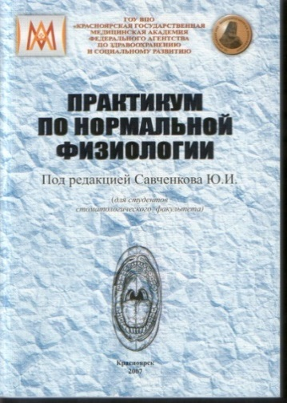
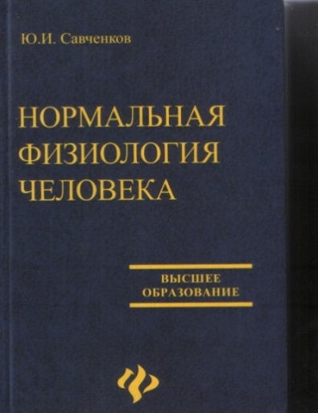
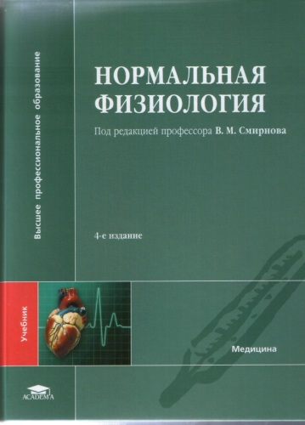
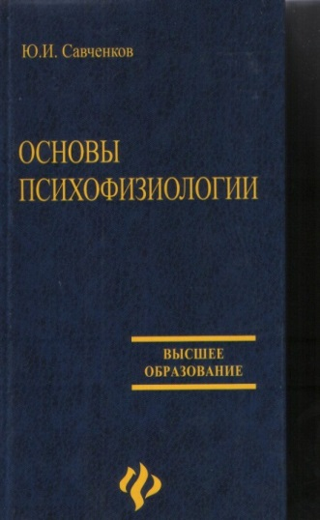
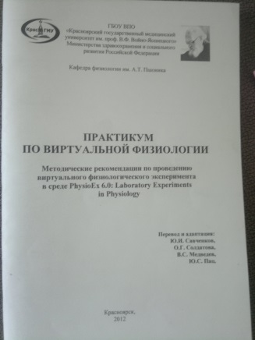
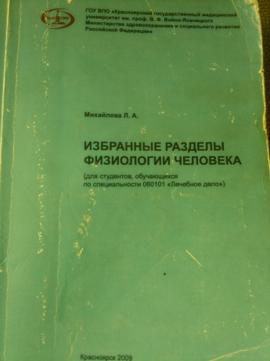
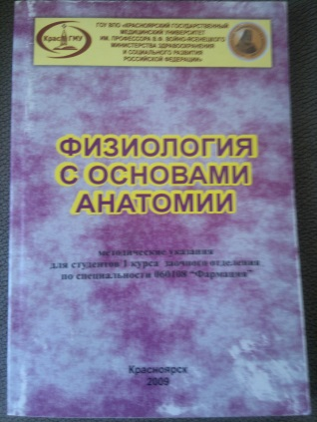
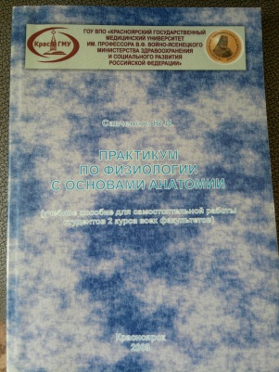
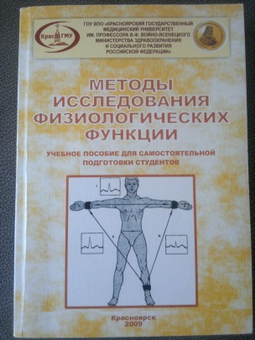
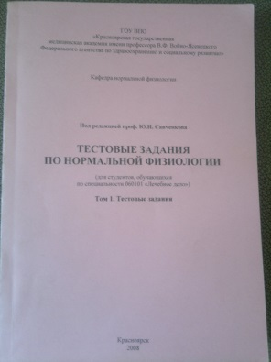
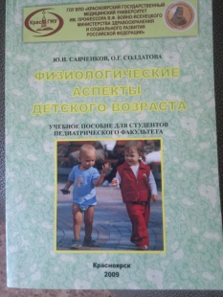
Учебно-методическая работа кафедры
Пособия, изданные за последние 10 лет:
В период с 2004 по 2016 г сотрудниками кафедры было издано: учебников – 5, учебных пособий – 25, различных методических указания и практикумов – 38, новых рабочих программ – 23.
Профессора Ю.И. Савченков и А.А. Савченко были приглашены в состав авторских коллективов нескольких федеральных учебников по физиологии, изданных за последние годы.

Slide 23
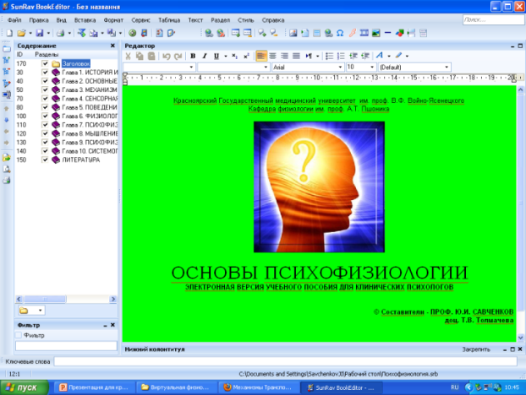
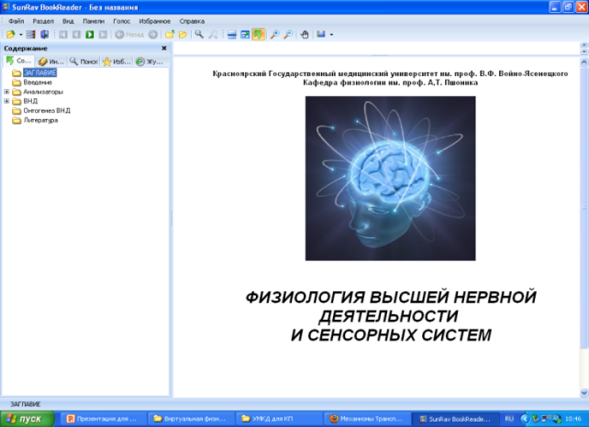
Электронные учебники, созданные сотрудниками кафедры

Slide 24
Для улучшения качества информационного и методического обеспечения учебного процесса на кафедре за период 2006 – 2016 гг. осуществлены:
Переход на 100% мультимедийное сопровождение лекционного материала
Изданы авторские курсы лекций профессоров Ю.И. Савченкова , Л.А. Михайловой и доцента Л.Л. Чесноковой
Разработаны и переизданы новые методические материалы для Учебной физиологической лаборатории «БИОПАК»
Разработаны УМКД для всех факультетов – для преподавателей и студентов - в соответствии с новыми стандартами
Изданы новые варианты «Практикума» отдельно для каждого факультета
Издана новая редакция «Физиологии для стоматологов»
Изданы Сборники тестовых задания для всех факультетов
Изданы учебные пособия «Физиологические особенности детского возраста» , «Методы исследования физиологических функций» и переработанный вариант 3-го издания лекций Ю.И. Савченкова
Подготовлены к изданию и сданы в УМО «Ситуационные задачи и упражнения по физиологии», 3 переработанное и дополненное издание.
Созданы и помещены на сайт электронные учебники: «Физиология на отлично», «Методы функциональных физиологических исследований», Физиология ЦНС м ВНД», «Психофизиология»

Slide 25
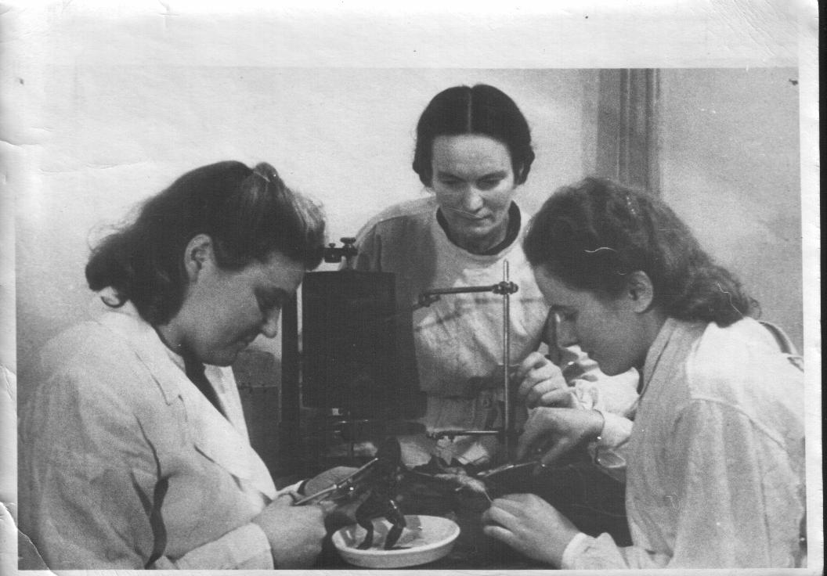
Основные направления научно-исследовательской работы
На кафедре физиологии студенты всегда привлекались к проведению научных исследований.
Заседание СНО на кафедре физиологии проводит доц. Ф.В.Лычагина 1951г.

Slide 26
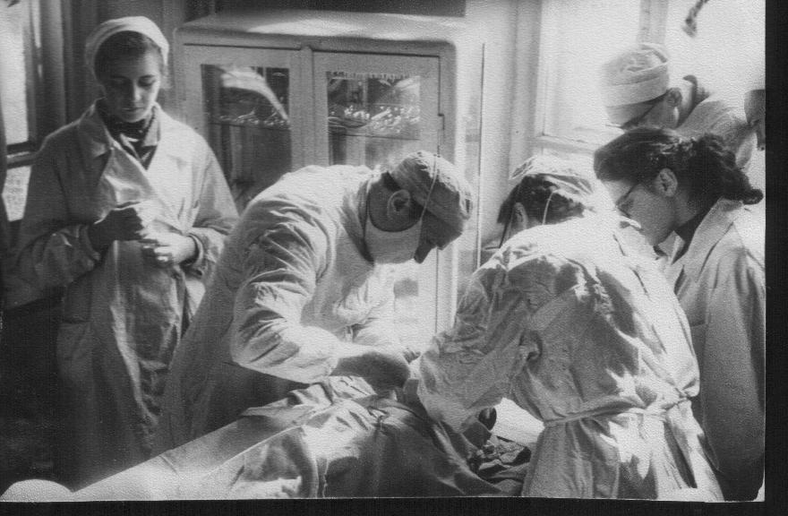
С приходом на кафедру Абрама Танхелевича Пшоника и началом работы аспирантуры эта работа существенно активизировалась. У каждого аспиранта формировалась инициативная группа студентов, которые помогали им проводить эксперименты. А.Т. Пшоник учил аспирантов и студентов (которые в последствии сами становились аспирантами кафедры) производить сложные хирургические вмешательства на собаках и кошках для создания необходимых экспериментальных моделей, учил их писать статьи и доклады на студенческих научных конференциях.
Проф. А.Т. Пшоник на операции – формируется фистула желудка у собаки. 1959

Slide 27
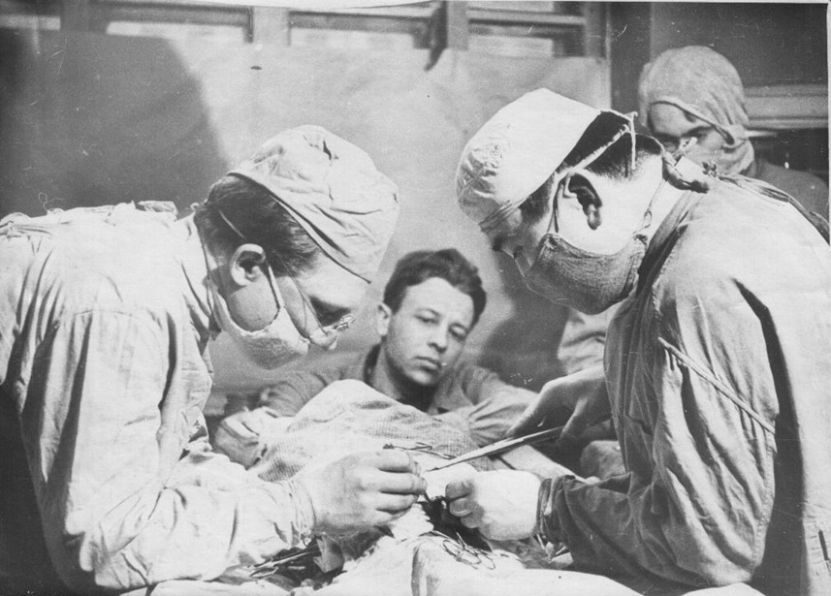
В 1957 году студент Ю.И. Савченков, член кружка СНО на кафедре физиологии, впервые был командирован в г. Томск на студенческую научную конференцию с докладом о влиянии с интероцепторов пищевода на секрецию желудка. Это был первый выезд наших студентов за границы Края. В последующие годы такие выезды были постоянными, и студенты - участники СНО на кафедре выступали с докладами в Ленинграде, Москве, Новосибирске.
Аспиранты Савченков Ю.И. и Савинов В. Л. в операционной. 1962 г.

Slide 28
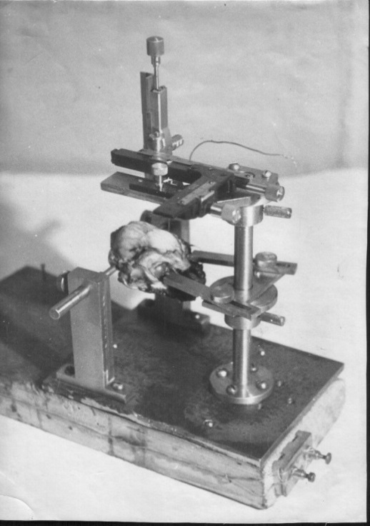
С самого момента учреждения в Красноярском медицинском институте премии им. проф. И.И. Гительзона за лучшую студенческую научную работу, члены СНО кафедры физиологии приняли участие в конкурсе, и первым в истории института лауреатом премии И.И. Гительзона стал студент В.А. Больших, в последствие аспирант и затем ассистент кафедры физиологии.
Стереотаксический аппарат, сконструированный и изготовленный студентом В.А. Больших, первым лауреатом премии И.И.Гительзона. 1970 г.

Slide 29
Научно-исследовательская работа в наши дни
Традиции активного привлечения студентов к научным исследованиям кафедры продолжались и в последние 10 лет. Ежегодно по 10-15 научных докладов с последующей публикацией в Сборнике работ СНО принадлежали участникам студенческого научного общества кафедры физиологии.
В настоящее время СНО кафедры руководит профессор Замай Т.Н.

Slide 30
Научные работы и студенты СНО за 2016 г.
1. Шкабарова Е.Н. гр. 218, леч.фак. «Исследование противоопухолевого эффекта комплекса арабиногалактана с циклофосфаном» - 1 место в постерной сессии. Рук. Замай Т.Н. 2. Бохинова Е.М., Филипенко Д.Е., гр. 218, леч.фак. «Циркулирующие опухолевые клетки больных раком молочной железы» - 2 место в постерной сессии. Рук. Замай Т.Н. 3. Храмченко М.А., гр. 201, леч. фак. «Выявление опухолеассоциированных белков глиобластомы с помощью аптамеров» (устный доклад) - Грамота лучшему молодому ученому. Рук. Замай Т.Н.

Slide 31
Основные направления научно-исследовательской работы
Психо-соматические взаимоотношения в норме и патологии
Регуляторные и функционально-метаболические особенности клеток иммунной системы
Здоровье здоровых. Разработка способов количественной и качественной оценки уровня здоровья трудового потенциала Красноярского края
Исследование роли ионного гомеостаза в регуляции клеточных популяций в норме и патологии, разработка средств диагностики и терапии на основе аптамеров для лечения онкологических заболеваний

Slide 32
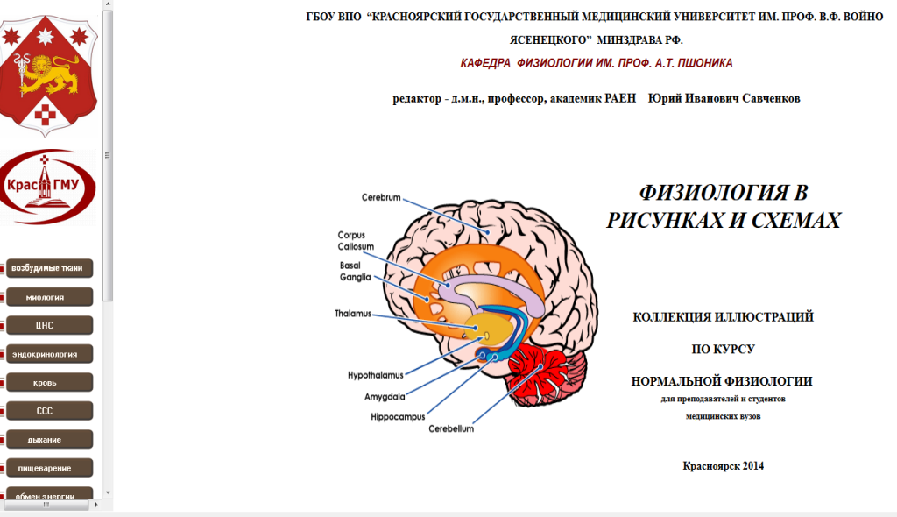
С развитием электронных технологий обучения студенты стали привлекаться и для создания новых учебных и информационных модулей по физиологии.
Примером такой работы студентов является Атлас по физиологии («Физиология в рисунках и схемах»), созданный под руководством проф. Ю.И. Савченкова студентами 201 группы педиатрического факультета в 2013 г. Этим Атласом пользуются сейчас все студенты при усвоении курса физиологии.

Slide 33
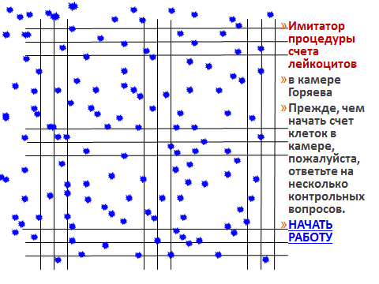
Другим примером подобной творческой учебно-исследовательской деятельности студентов является разработка различных электронных учебных тренажёров, помогающих студентам усвоить практические навыки по физиологии, предусмотренные программой. Так, в 2012-20013 гг. студентами созданы тренажёры «Счёт эритроцитов», « Счёт лейкоцитов», «Определение групповой принадлежности крови с цоликлонами».
Тренажёры, созданные студентами на кафедре физиологии КрасГМУ

Slide 34
Участие в конгрессах, съездах, конференциях, симпозиумах
В 2012 году КрасГМУ и кафедра физиологии им. проф. А.Т. Пшоника являлись организаторами VII Сибирского съезда физиологов.
Кроме того, сотрудники кафедры являлись участниками следующих научных мероприятий:
VII Всероссийский конгресс эндокринологов «Достижения персонализированной медицины сегодня – результат практического здравоохранения завтра», Москва, 2 – 5 марта 2016 г.
Всероссийский форум «Биомедицина-2016», г. Новосибирск, 26 июня – 1 июля 2016 г.
V Международный форум кардиологов и терапевтов: материалы форума, Москва, 29-31 марта 2016 г.
XII Всероссийская научно-практическая конференция с международным участием «Дни иммунологии в Сибири», г. Новосибирск, 27-29 августа 2015 г.
XV Всероссийский научный форум с международным участием имени академика В.И. Иоффе «Дни иммунологии в Санкт-Петербурге», 1-4 июня 2015, Санкт-Петербург
1-ый Российский онкологический научно-образовательный форум с международным участием «Белые Ночи – 2015», 8-10 июня 2015 г., Санкт-Петербург.
Международный форум кардиологов и терапевтов. Москва 30.03.-01.04. 2015 г.
IV Международная научно-практическая конференция «Научные перспективы XXI века. Достижения и перспективы нового столетия», г. Новосибирск, 19-20.09.2014 г.
XXIV Национальный конгресс по болезням органов дыхания. - 14 – 17 октября 2014 года, г. Москва.
Российский национальный конгресс кардиологов «Кардиология: от науки к практике», Санкт-Петербург, 25-27 сентября, 2013 г.
1-ый Национальный конгресс по регенеративной медицине, Москва, 4-6 декабря 2013 г.
III Всероссийский конгресс с международным участием «Медицина для спорта - 2013», Москва, 9-10 апреля 2013 г.-
VI Ежегодный международный симпозиум «Актуальные вопросы генных и клеточных технологий», Москва, 11-12 октября 2013 г.
International Congress on Circumpolar Health August 5–10, 2012, Fairbanks, Alaska, USA.

Slide 35
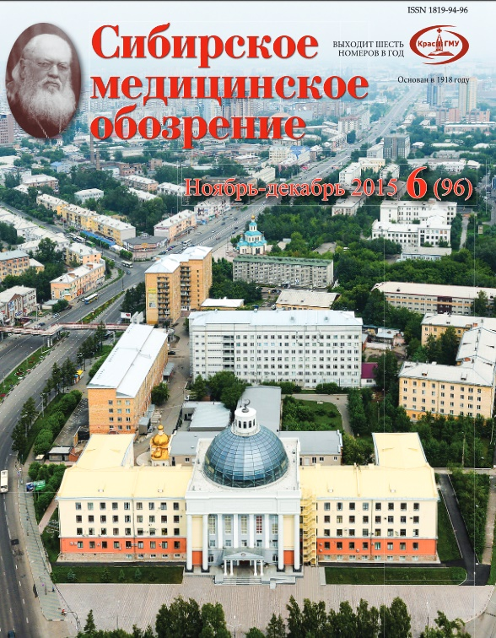
Членство в редакционных коллегиях рецензируемых журналов
Сотрудники кафедры им. проф. А.Т. Пшоника (проф. Савченко А.А., проф. Михайлова Л.А.) являлись и являются членами редколлегии журнала «Сибирское медицинское обозрение»;
Проф. Савченков Ю.И. является членом редакционной коллегии журнала «Вестник Южно-Уральского Государственного университета».

Slide 36
Основные итоги работы
Савченко А.А.
Грант РФФИ 09-04-98038- Сибирь Разработка методов получения магнитных наночастиц с заданными свойствами и новых медицинских технологий на их основе. | 2009
Победитель конкурса инновационных проектов и научно-технических разработок в рамках второй общегородской ассамблеи Красноярск. Технологии будущего. | 2009
Грамота КрасГМУ в номинации Лучший заведующий теоретической кафедрой 2009 года | 2010
Почётная грамота президиума РАМН | 2012
Эксперт Красноярского краевого фонда поддержки научной и научно-технической деятельности | 2014
Эксперт Красноярского городского инновационно-технологического бизнес-инкубатора | 2014
Член редакционной коллегии журнала «Сибирское медицинское обозрение» | 2014

Slide 37
Основные итоги работы
Савченков Ю.И.
Звание Лучший профессор. | 2006
Медаль РАЕН им. И.П. Павлова «За вклад в развитие медицины и здравоохранения» | 2007
Дипломант (2 место) конкурса КрасГМУ на лучшее учебное пособие. Книга Нормальная физиология (курс лекций, изд Феникс 2007) | 2007
Грамота за лучшее учебное пособие «Нормальная физиология человека» | 2008
Член редакционной коллегии журнала Вестник Южно-Уральского Государственного университета | 2009
Руководитель круглого стола по вопросам преподавания физиологии на VII Сибирском съезде физиологов | 2012

Slide 38
Основные итоги работы
Михайлова Л.А.
Грант РГНФ на проведение научных исследований «Медико-социальные аспекты состояния здоровья школьников Красноярского края, проживающих в районах с различной антропогенной нагрузкой». | 2005
Грант Комитета по науке и высшему образованию администрации Красноярского края на проведение научных исследований | 2005
Грамота за лучшую монографию | 2006
Член редакционной коллегии журнала Сибирское медицинское обозрение | 2008
Победитель конкурса грантов на научные исследования Красноярского краевого фонда ПН и НТД | 2009
Диплом лауреата Золотая шпора | 2012
Член Центрального Совета Физиологического общества им. И.П. Павлова при РАН | 2013
Благодарственное письмо за вклад в научно-исследовательскую деятельность студентов | 2013
Награда международной организации научных и педагогических работников РАЕ – Почетное звание ЗАСЛУЖЕННЫЙ ДЕЯТЕЛЬ НАУКИ И ОБРАЗОВАНИЯ | 2015

Slide 39
Основные итоги работы
Замай Т.Н.
Грант У.М.Н.И.К. Разработка биосенсорной и биомедицинской технологии определения содержания сальмонелл. | 2015
Грант У.М.Н.И.К. Разработка методов поиска ДНК-аптамеров, подавляющих канцерогенез, и их применения для конструирования противоопухолевых препаратов таргентного действия. | 2015
Грант ОАО «АРИД» «Описание нанесения ДНК-аптамеров на электрохимические биочипы с предоставлением экспериментальных образцов» | 2016
Солдатова О.Г.
Грамота за монографию «Темперамент и здоровье» | 2006
Благодарственное письмо за творческий вклад и активное участие в реализации проекта Здоровое поколение | 2006
Грамота за профессионализм и большой вклад в подготовку высококвалифицированных специалистов и в связи с 50-летием со дня образования педиатрического факультета | 2008
Присвоение ученой степени доктора медицинских наук | 2009
Грамота за участие в конкурсе на лучшее учебное пособие | 2009

Slide 40
Основные итоги работы
Пац Ю.С.
Присвоение звания «Профессор» | 2008
Диплом победителя "Золотая шпора" в номинации "Добрые глаза" | 2012
Благодарственное письмо за вклад в научно-исследовательскую деятельность студентов | 2013
Диплом "Почетный ветеран КрасГМУ" | 2015
Почетная грамота Уч. сов., проф.комитета "За многолетний добросовесный труд в связи с 70 летием" | 2015
Медведев В.С.
Почетная грамота Законодательного собрания Красноярского края в связи с 65-летием КрасГМА | 2007
Почетная грамота ректората,Ученого совета,профкома КрасГМА | 2009
Грамота Красноярского отд.Росийского физиологического общества | 2009
Награда знаком «Потомственный врач» | 2009
Почетная грамота ректората,Ученого совета,профкома КрасГМУ | 2010
Чеснокова Л.Л.
Присвоено звание кандидата наук | 2005
Член учебно-методической комиссии ФФМО | 2006
Победитель конкурса грантов на научные исследования Красноярского краевого фонда ПН и НТД | 2009
Диплом о дополнительном (к высшему) образовании | 2010

Slide 41
Основные итоги работы
Толмачева Т.В.
Присвоение звания кандидата наук | 2005
Лучший ассистент теоретической кафедры 2007 года | 2007
Победитель конкурса грантов на научные исследования Красноярского краевого фонда ПН и НТД | 2009
Член методической комиссии факультета Клинической психологии | 2011
Член Учебно-методического координационного Совета факультета Клиническая психология | 2011
Диплом о дополнительном (к высшему) образовании | 2011
Благодарственное письмо за активное участие в жизни и работе студенческого Совета КраГМУ | 2012
Мальцева Е.А.
Победитель конкурса грантов на научные исследования Красноярского краевого фонда ПН и НТД00 | 2009
Присвоение учёной степени кандидата наук | 2012
Член Учёного совета факультета Медицинской кибернетики и управления в здравоохранении | 2013
Диплом о дополнительном (к высшему) образовании | 2013

Slide 42
Монографии и учебники, изданные с участием сотрудников кафедры физиологии в период 2006-2016 гг.
Кадричева С.Г., Савченко А.А., Догадин С.А. Клеточно-метаболические механизмы дизрегуляционных нарушений в системе иммуно-эндокринных взаимосвязей при диффузном токсическом зобе // Новосибирск, Наука.- 2009.- 76 с.
Куртасова Л.М., Савченко А.А., Шкапова Е.А., Зуков Р.А.Клинические аспекты функциональных нарушений нейтрофильных гранулоцитов при онкопатологии // Новосибирск, Наука.- 2009.- 184 с.
Савченко А.А., Анисимова Е.Н., Борисов А.Г., Кондаков А.Е. Витамины как основа иммунометаболической терапии // Красноярск, КрасГМУ.- 2011.- 213 с.
Смирнова О.В., Савченко А.А., Манчук В.Т. Иммунометаболические механизмы развития острых лейкозов // Красноярск, Изд-во КрасГМУ.- 2011.- 124 с.
Коленчукова О.А., Смирнова С.В., Савченко А.А.Микробиоценоз слизистой оболочки носа и риносинуситы // Красноярск, Издательство КрасГМУ.- 2011.- 180 с.
Петросян Е.Ю., Савченков Ю.И. Темперамент: половые, региональные, этнические и другие особенности // Красноярск, КрасГМУ.- 2009.-166 с.
Савченков Ю.И., Караваева Е.Н. Темперамент: половые, возрастные, региональные, этнические особенности // LAP LAMBERT Academic Publishing GmbH& Co. KG,- Saarbrucken, Hakmsrium Academic publishing.- 2012.- 132 с.
Савченков Ю.И., Шилов С.Н. Внешние и внутренние факторы изменчивости свойств темперамента : монография / Ю. И. Савченков, С. Н. Шилов ; Красноярский педагогический университет. - Красноярск : ЛИТЕРА-принт, 2013. - 255 с.
Михайлова Л.А. Функциональная характеристика здоровья школьников промышленного города: подходы к оценке и анализ показателей / Л. А. Михайлова ; Красноярский медицинский университет. - Красноярск : Версо, 2013. - 116 с
Михайлова Л.А. Здоровый подросток Сибири. Физиологические и экологические аспекты становления кислородтранспортной функции // Новосибирск, Наука.- 2006.- 192 с.
Смирнова О.В., Савченко А.А., Манчук В.Т. Хронические лейкозы: клинические и иммунологические особенности возникновения и развития // Новосибирск, Наука.- 2012.- 127 с.
Савченко А.А., Дудина М.А., Догадин С.А. Особенности иммунноэндокринных взаимодействий при акромегалии // Красноярск, Версона.- 2015.- 111 с.

Slide 43
Монографии и учебники, изданные с участием сотрудников кафедры физиологии в период 2006-2016 гг.
Агаджанян Н.А., Савченков Ю.И., и др. Нормальная физиология: учебник для студ. высш. мед. образования / под ред. В.М. Смирнова. З-е изд. глава 21 // Москва, Издательский центр Академия.- 2010.- 480 с.
Агаджанян Н.А., Савченков Ю.И., и др.. Нормальная физиология // Учебник для студ. высш. мед. образования / под ред. В.М. Смирнова. 4-е изд.- Москва, Издательский центр Академия.- 2012.- 480 с.
Агаджанян Н.А., Савченков Ю.И., Смирнов В.М., и др. Физиология и психофизиология // Учебник для клинических психологов под редакцией М.А. Медведева и В.М. Смирнова.- Москва, Издательский центр Академия..- 2012.- 425 с

Slide 44
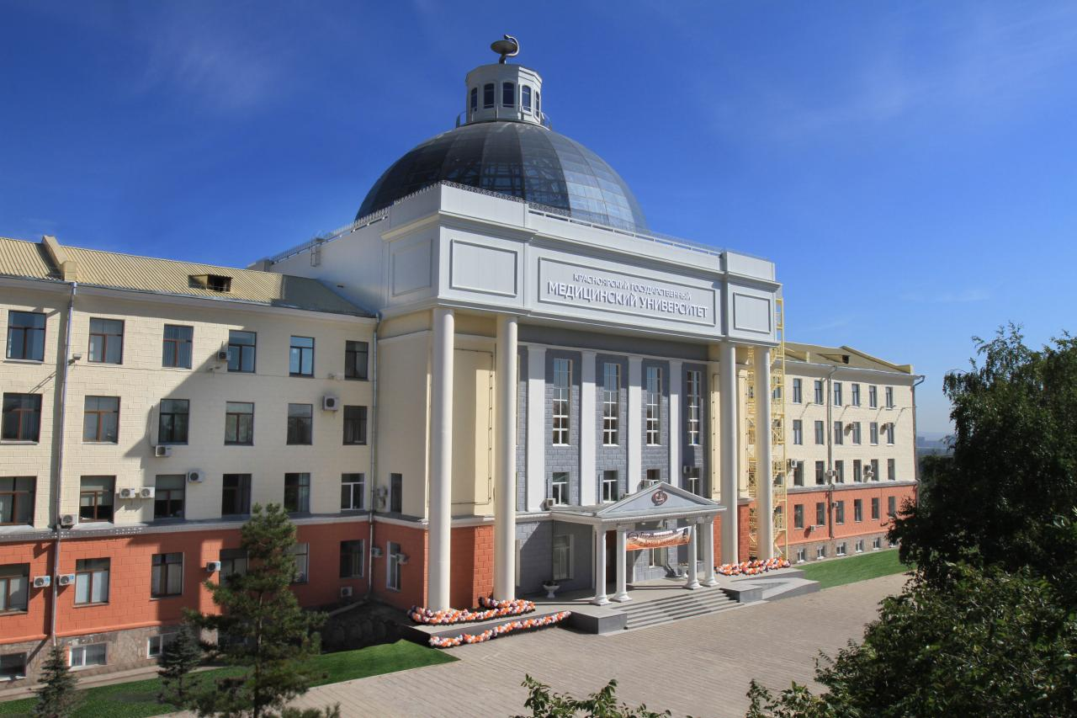
БЛАГОДАРЮ ЗА ВНИМАНИЕ!

